Slide 1
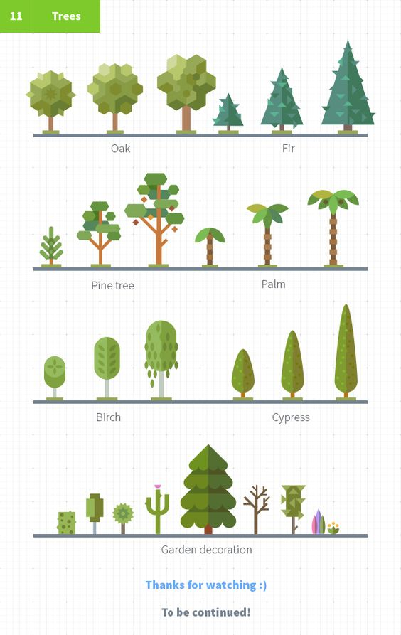
学长帮 校友资源传承
BANG
+
学长帮·校友资源传承
张华键 张雨潇 郑玉婷 郑万山 朱凌
2016 05 18

Slide 2
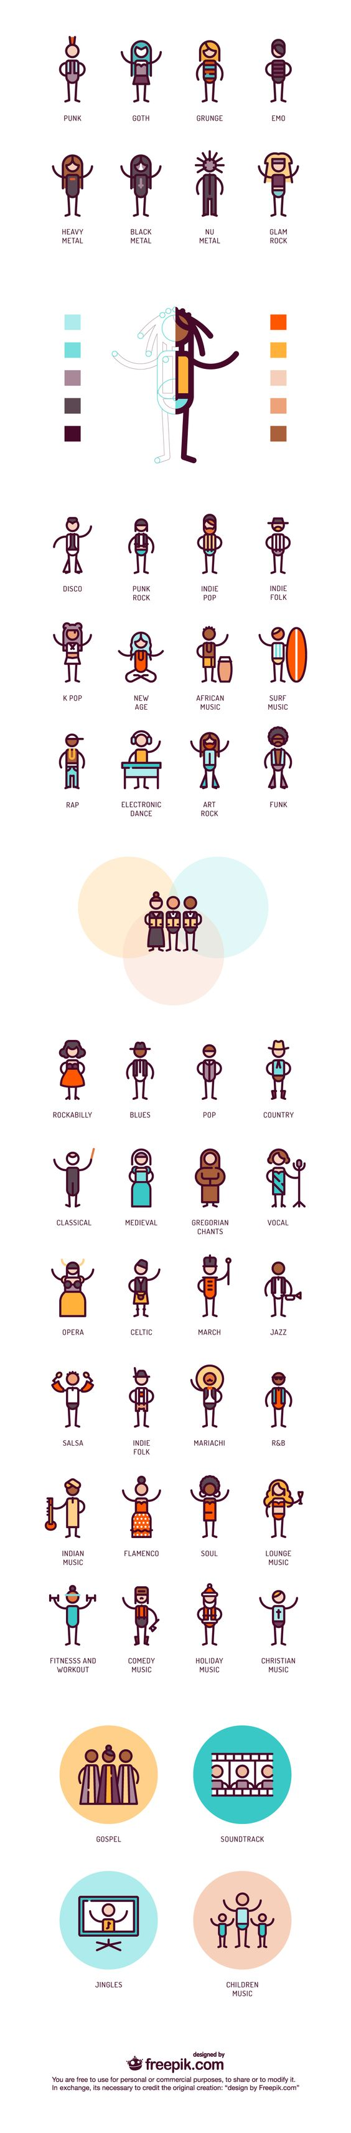
BANG
+
团队 大王叫我来巡山
张华键 张雨潇 郑玉婷 郑万山 朱凌
均为中大计算机本科大三
3人熟悉后台开发（华键 万山 雨潇）
2人熟练Android开发（雨潇 玉婷）
1人原型设计（朱凌）
1人UI&UE设计（朱凌）
2:3

Slide 3

BANG
+
01
问题来源
02
需求分析
03
项目设计

Slide 4
01
问题 来源

Slide 5
BANG
+
01
>问题来源<
进入大三后，发现身边大家对于求职信息和资源的获取都非常迷茫
从哪里找实习消息？
？
要怎么写简历？
怎么准备笔试的？
怎么准备面试的？
怎么获得内推机会的？

Slide 6
01
>问题现状<
网上各种渠道的信息和资源几乎都有以下特点：
信息分散
低重用性
针对性差
Blog、微信公众号、微博、论坛等
没有系统整理，尤其是私人分享
万金油式 “优秀”
少针对性范本

Slide 7
02
需求 分析

Slide 8

02
>用户1分析<
针对特定 1 只求职大学生：
面经 82910
简历/笔试题 105365
内推 5982
“漏斗”——学长帮
1.同校/同专业学长经验参考价值高
2.根据用户意愿和实际情况筛选信息
形成精选求职大礼包
针对性面经 + 在校经历相近的优秀简历 + 内推机会

Slide 9
02
>用户1分析<
针对特定 1 只求职大学生：
无限信息
有限干货
学长帮作为“提高求职大学生效率”解决方案

Slide 10
02
>用户2分析<
针对特定 1 只热心学长：
？
？
？
？
？
囧
？
高重用性一键分享
帮助范围
+++
？
？
疲于回答多而
的问题
高重复性

Slide 11
02
>用户2分析<
针对特定 1 只热心学长：
持续扩大的传播
有限资源
学长帮作为“在职学长降低传播成本”解决方案

Slide 12
03
项目 设计

Slide 13
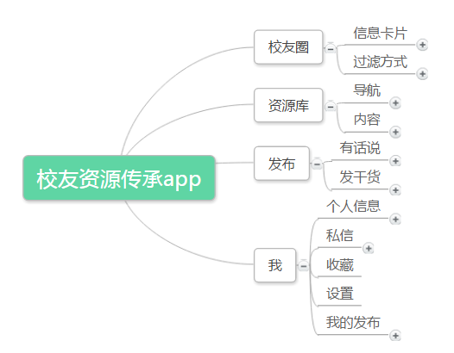
BANG
+
03
>产品设计<
信息架构图
学长帮
1款校友资源传承app

Slide 14
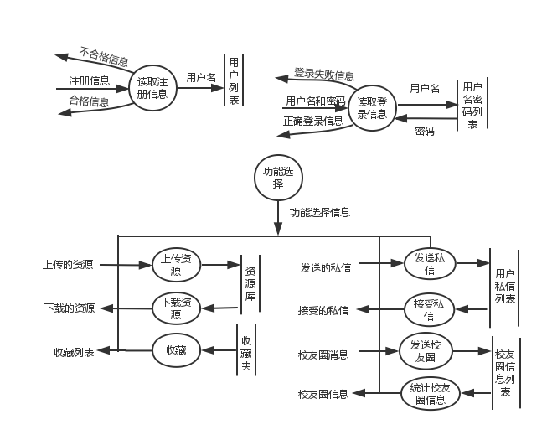
BANG
+
03
>产品设计<
数据设计图

Slide 15
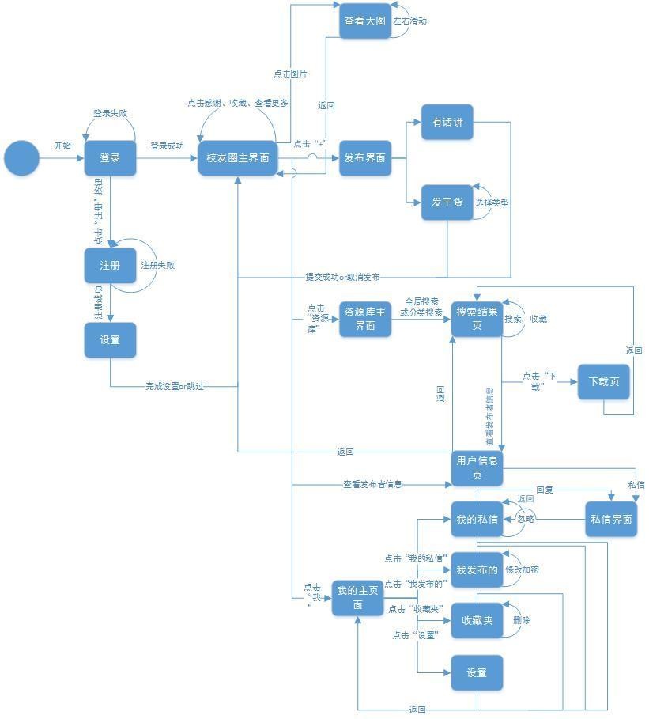
BANG
+
03
>产品设计<
行为设计图

Slide 16
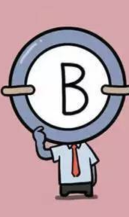
03
>项目运营<
运营方案
目的： 1.沉淀优质问答；2.拉新
学长在线答疑
帅
在线模拟面试/笔试
在线模拟群面，真人HR点评

Slide 17

03
>项目运营<
盈利分析
用户付费
万金油类的免费，针对性强的需用户付费
前期免费文字问答，后期有能力则转化为直播形式，打赏分成
客户付费
职位针对性直推，按成功率付费

Slide 18
BANG
+
谢谢观赏
张华键 张雨潇 郑玉婷 郑万山 朱凌
2016 04 24

